Slide 1





Desarrollado por:
En el marco del proyecto:
Con el apoyo financiero de:

Slide 2
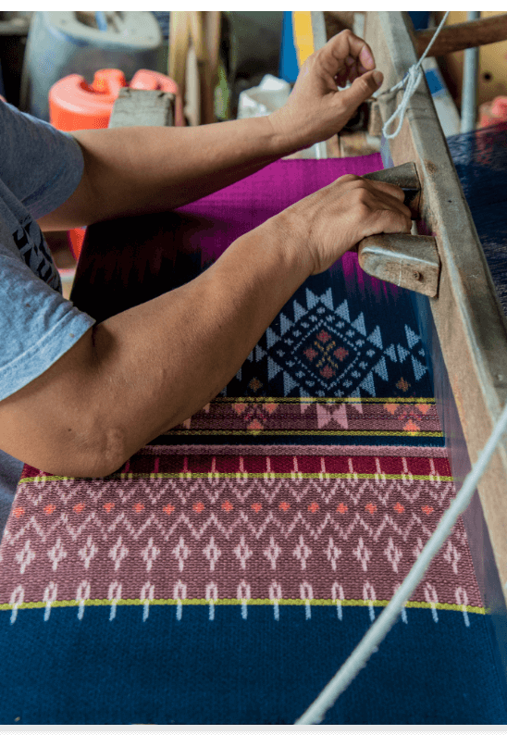
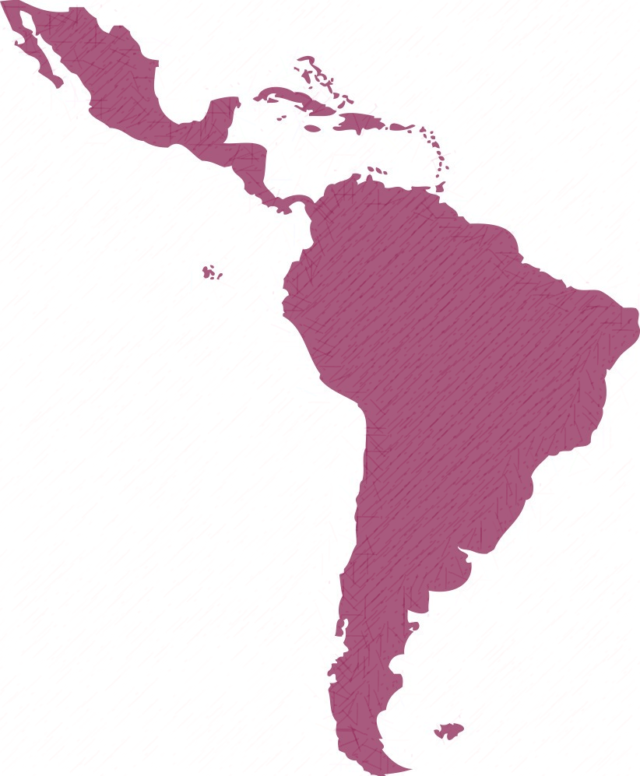
¿QUIÉNES SOMOS?
Somos una Red que trabaja por y para el desarrollo sostenible, resiliente y regenerativo de los destinos turísticos en América Latina y el Caribe

Slide 3
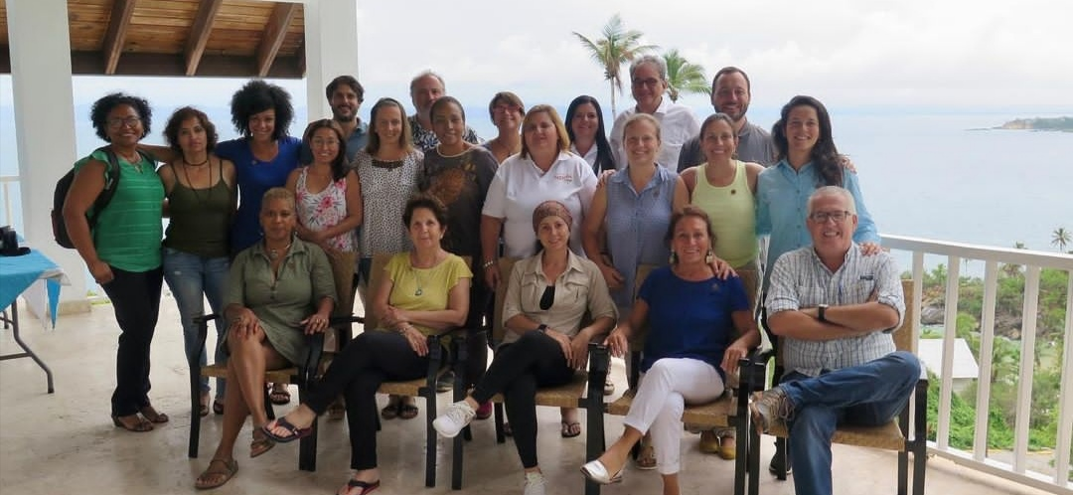
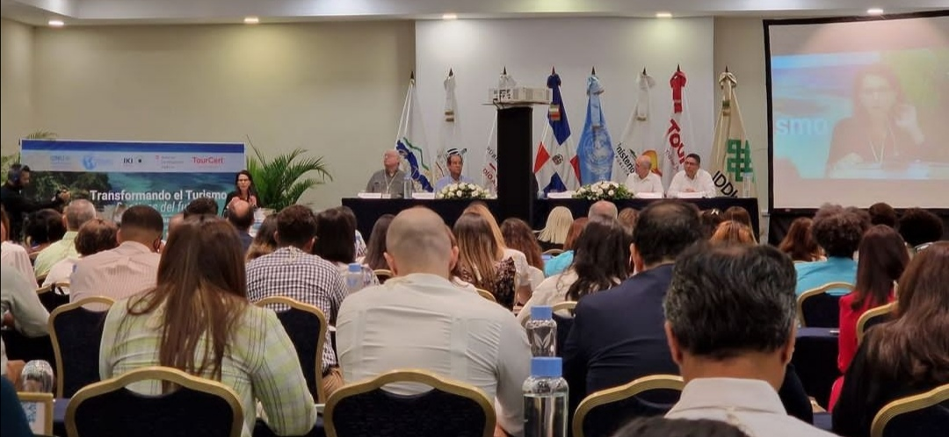
NUESTRA HISTORIA
La Red se lanzó durante la Conferencia Internacional de Destinos del Futuro, celebrada el 26 y 27 de octubre de 2022, en República Dominicana, auspiciada por la ONU y TourCert. A la iniciativa se sumaron destinos de Perú, Ecuador, Colombia, Chile, Costa Rica y República Dominicana.
La Red es una iniciativa conjunta entre TourCert y GSTC, en el marco del proyecto global ‘Tourism Impact Alliance’, con apoyo financiero de la Cooperación Suiza y la Cooperación Alemana.

Slide 4
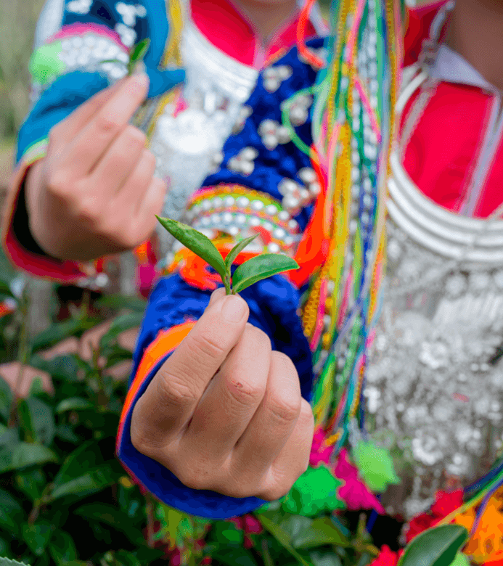
NUESTRA VISIÓN
Queremos ser una organización líder a nivel continental como espacio de participación y transformación que revaloriza los territorios, las culturas, los activos naturales y las economías locales, apoyando el desarrollo de políticas públicas en turismo sostenible.

Slide 5

SISTEMA DE GESTIÓN
Los destinos turísticos de América Latina y el Caribe juntos hacia la Sostenibilidad!
Únete a través de un sencillo procedimiento para ser parte de la Red Destinos del Futuro!
Accede a múltiples beneficios con nuestra membresía!
Conviértete en un destino referente en la región y en el mundo!

Slide 6
MEMBRESÍA
La forma visible de nuestro sistema de gestión es la MEMBRESÍA. Para ser parte de la Red Destinos del Futuro, debes aplicar como destino, y nuestro Consejo Técnico evaluará tu aceptación y membresía en la red.
Aplicación
Revisión del Consejo Técnico
Aceptación en la Red

Slide 7
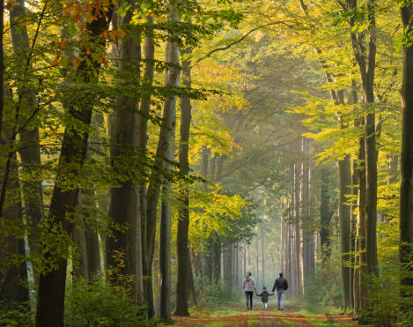
¿QUÉ NECESITO PARA SER UN DESTINO DEL FUTURO?
Decisión de iniciar o continuar el camino hacia la sostenibilidad del destino

Slide 8
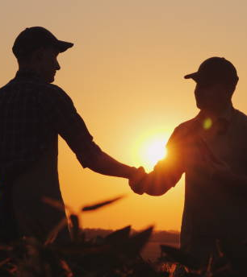
¿QUÉ NECESITO PARA SER UN DESTINO DEL FUTURO?
Una contraparte en el destino que promueva la sostenibilidad:
Grupo de actores locales o comunitarios organizados
Asociación, gremio o comité turístico
Organización de Gestión de Destino (OGD)
Otro

Slide 9

¿QUÉ NECESITO PARA SER UN DESTINO DEL FUTURO?
Un Coordinador de Sostenibilidad:
Persona clave quien articula y organiza los esfuerzos de sostenibilidad en el destino

Slide 10


Lineamientos en turismo sostenible:
Visión o Declaratoria de Turismo
Políticas Locales Turísticas o Ambientales
Estrategia de Turismo
Plan de Desarrollo Turístico Sostenible
Otro
¿QUÉ NECESITO PARA SER UN DESTINO DEL FUTURO?

Slide 11

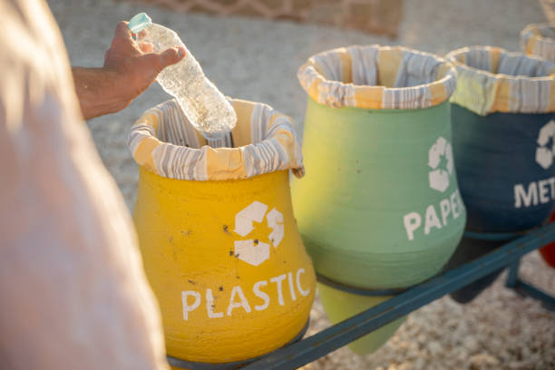

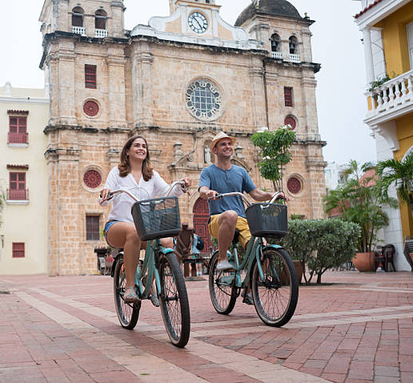
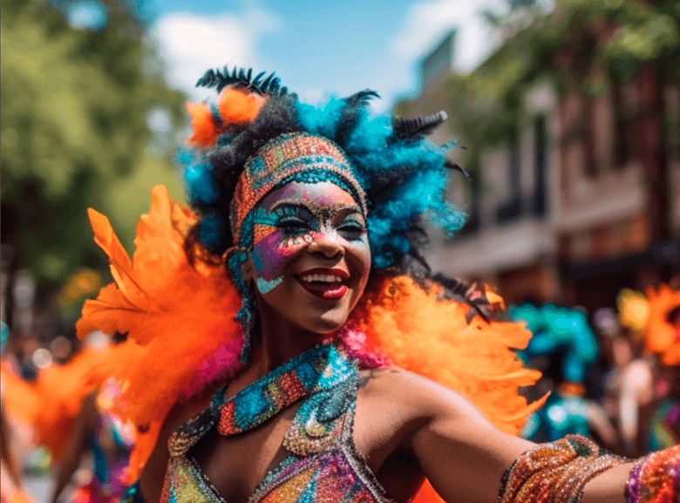
¿QUÉ NECESITO PARA SER UN DESTINO DEL FUTURO?
Una oferta responsable y comprometida:
Alojamientos
Restaurantes y cafeterías
Operadores turísticos
Museos, artesanos, centros culturales
Emprendimientos productivos
Otros

Slide 12

PROCESO SIMPLIFICADO
Decisión del destino
Contraparte activa
Coordinador de Sostenibilidad
Lineamientos en turismo
Oferta comprometida

Slide 13

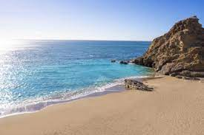


PUERTO AZUL (ejemplo)

Slide 14


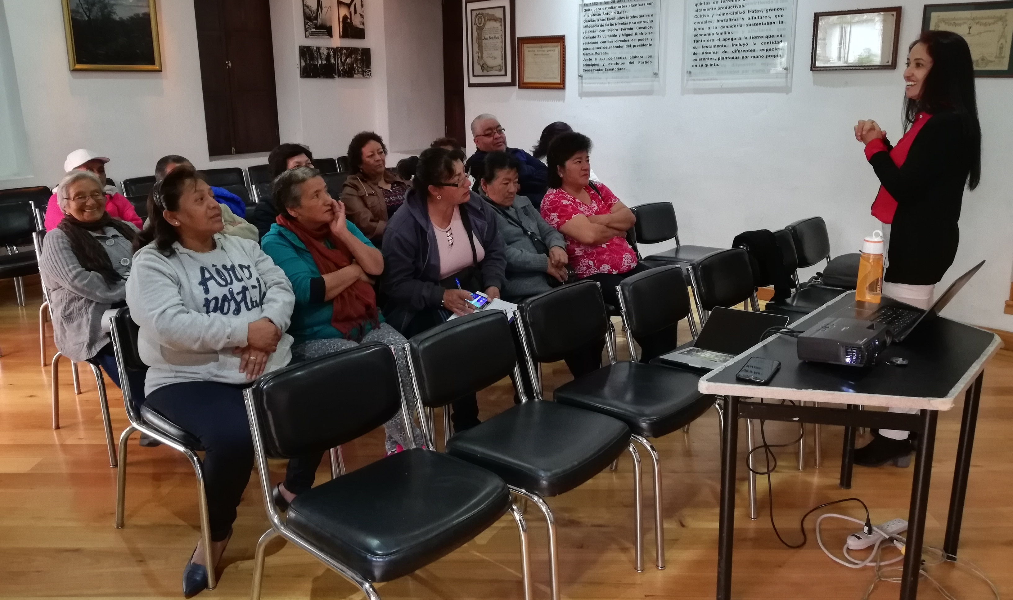
¿QUÉ BENEFICIOS OBTENGO COMO DESTINO?
Asistencia Técnica:
Capacitaciones
Certificaciones
Talleres y seminarios
Tutorías con expertos
Coaching personalizado

Slide 15
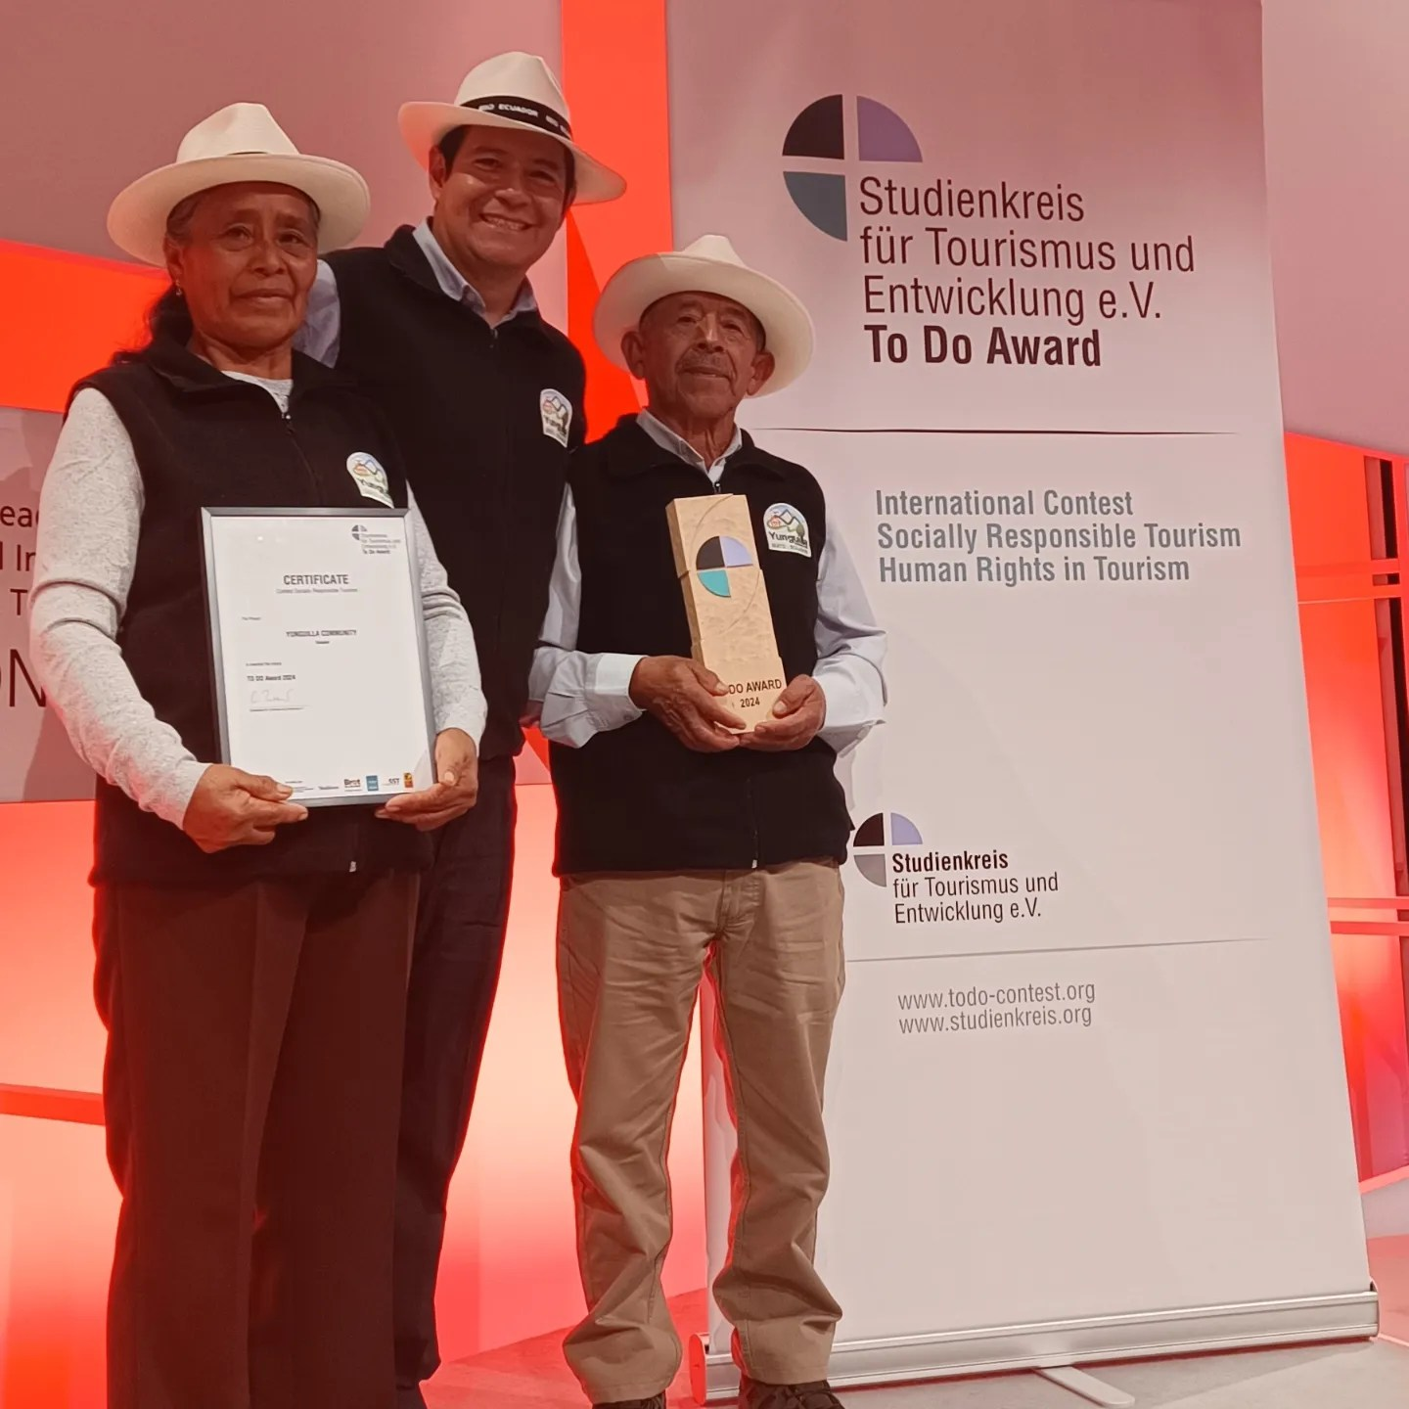
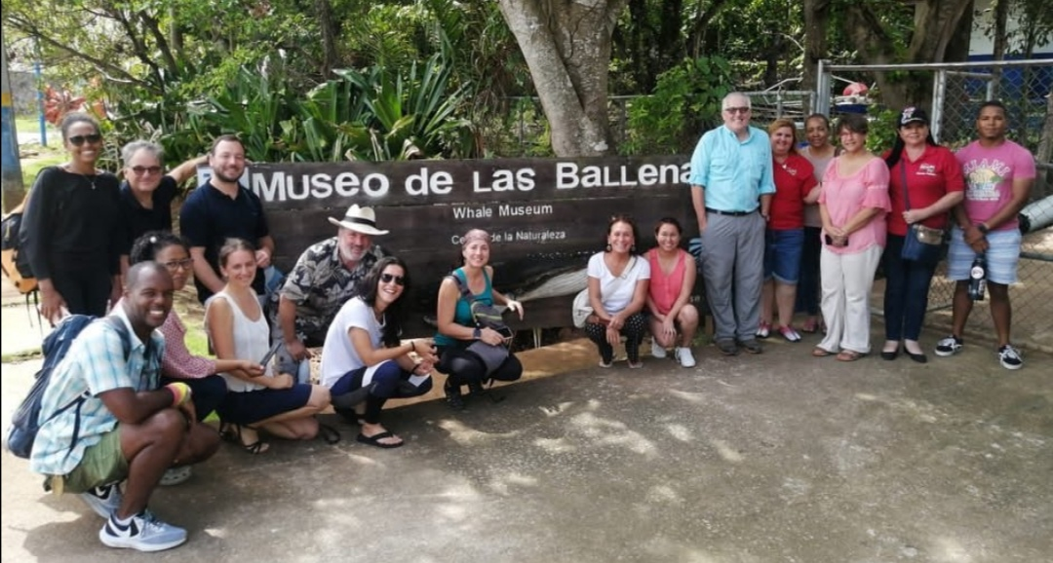
¿QUÉ BENEFICIOS OBTENGO COMO DESTINO?
Networking:
Contactos regionales e internacionales
Nuevas oportunidades de negocios entre destinos
Encuentros e intercambio de experiencias y colaboración entre destinos de la red

Slide 16



¿QUÉ BENEFICIOS OBTENGO COMO DESTINO?
Proyectos:
Apoyo en la formulación de proyectos
Acompañamiento en la búsqueda de fondos
Soporte técnico
Casos de estudio

Slide 17
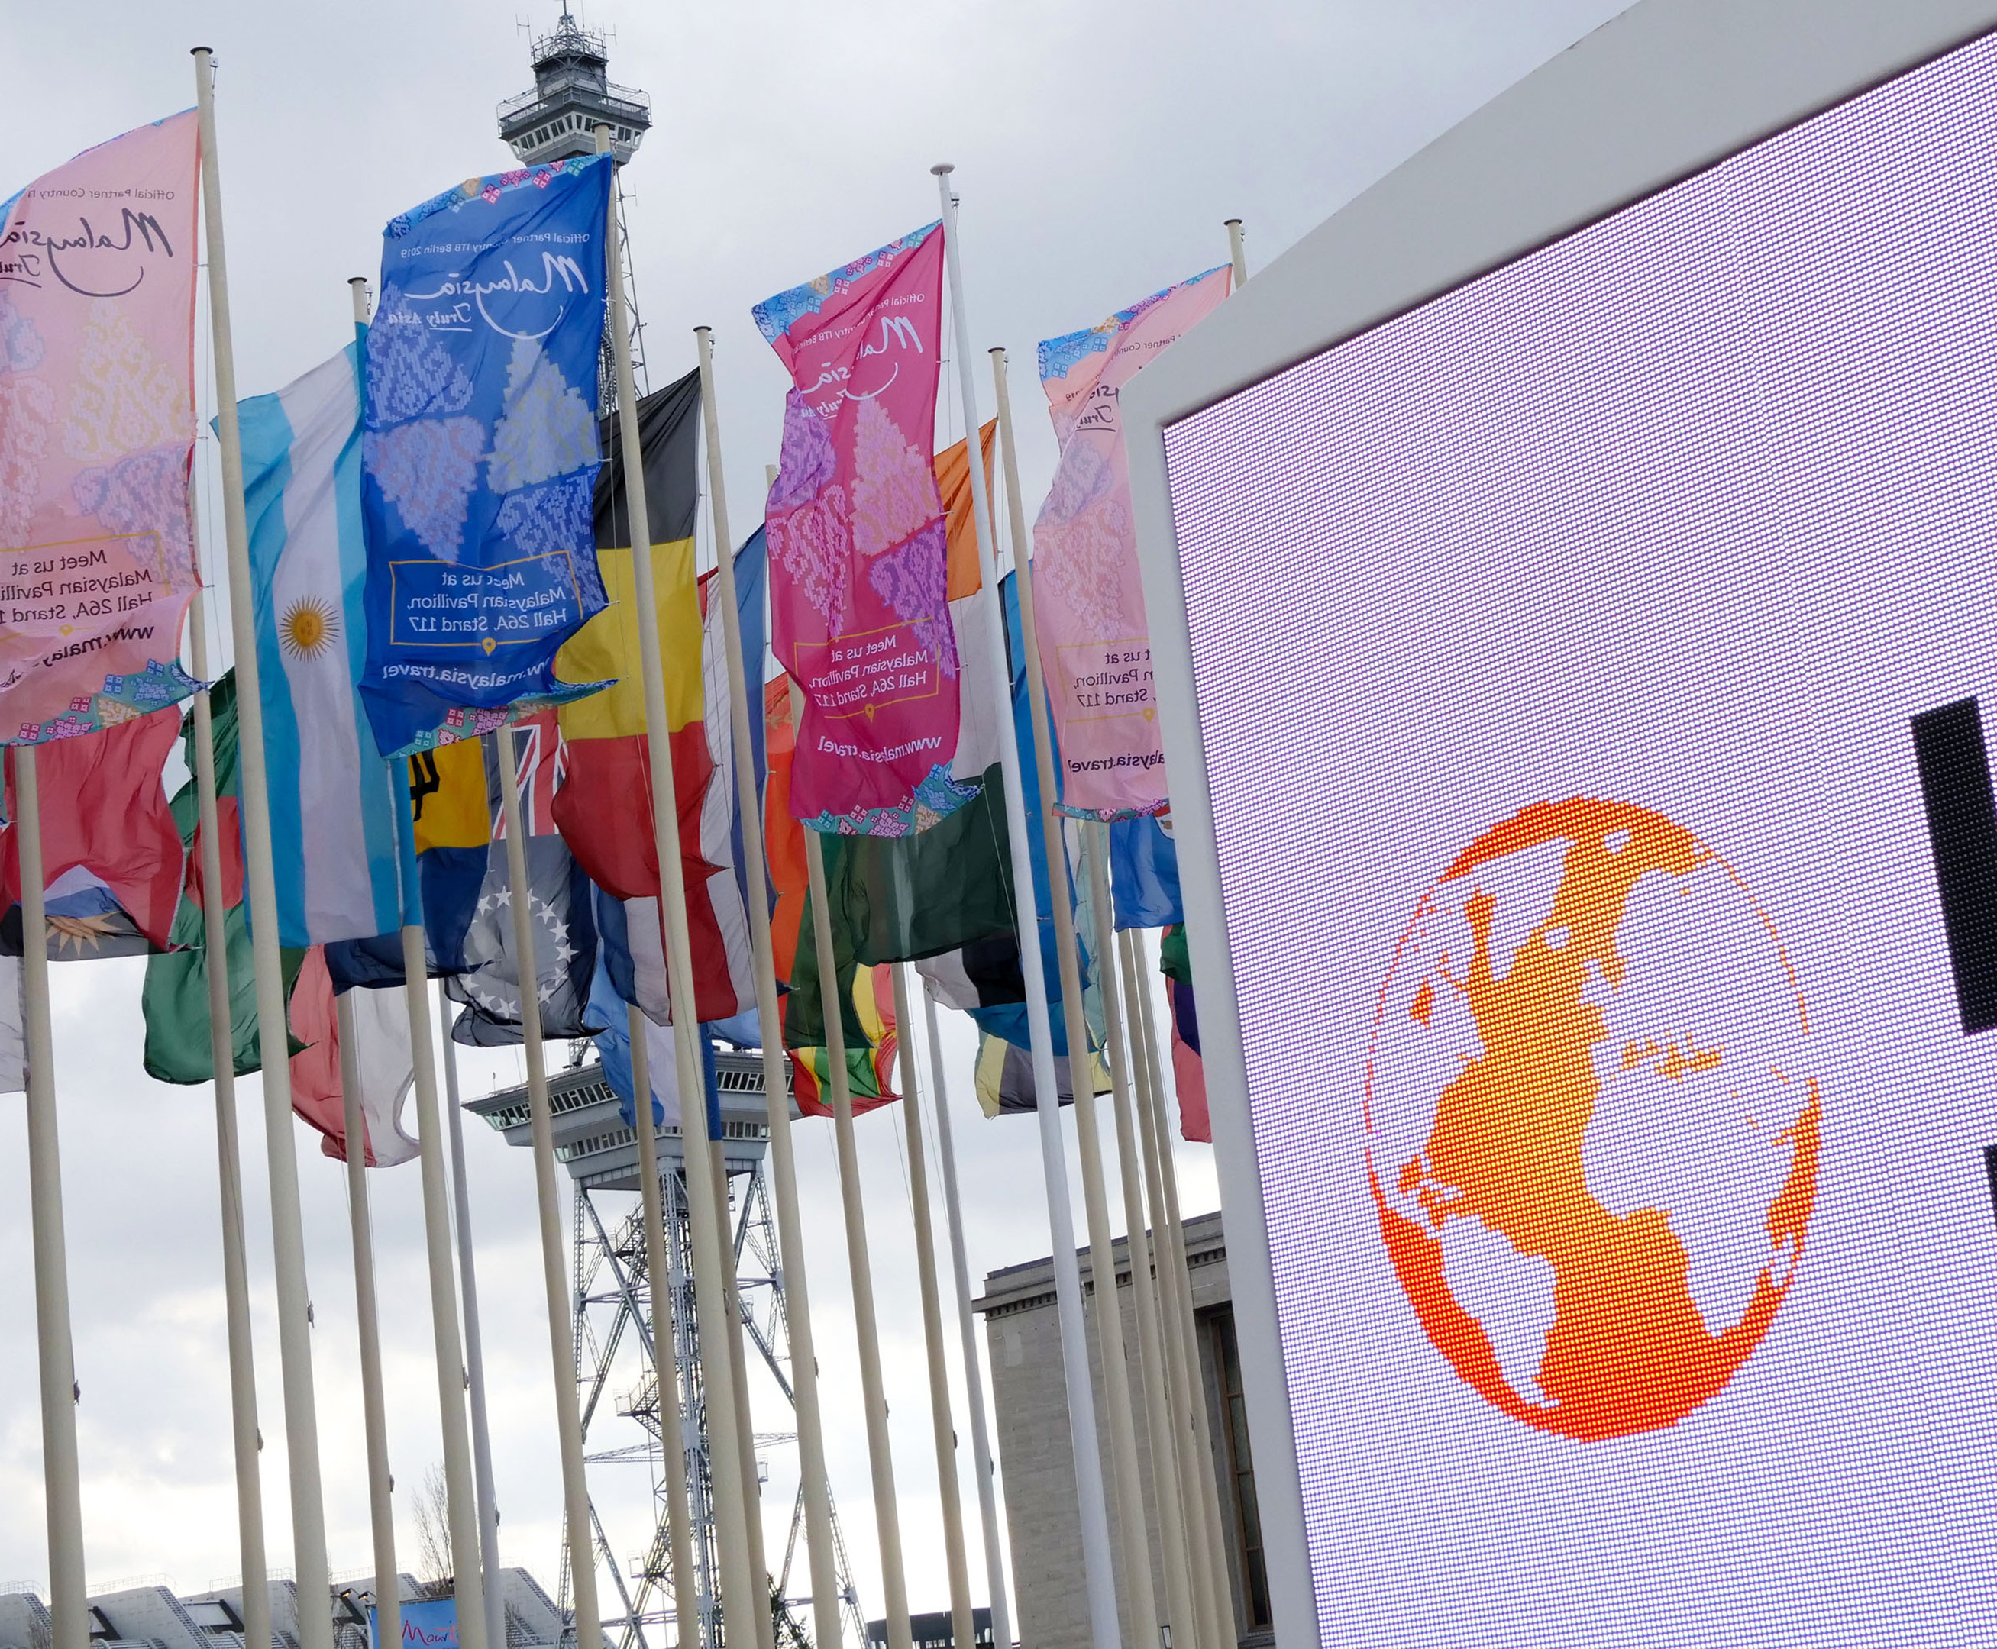
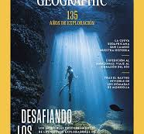

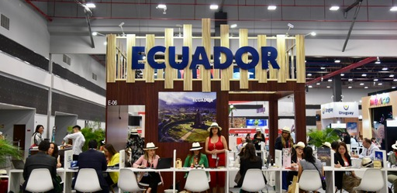
¿QUÉ BENEFICIOS OBTENGO COMO DESTINO?
Promoción internacional:
Acceso a nuevos mercados
Representación en ferias
Organización e inclusión en fam y press trips
Kit de marketing para destinos
Encuentro Destinos del Futuro 2025

Slide 18
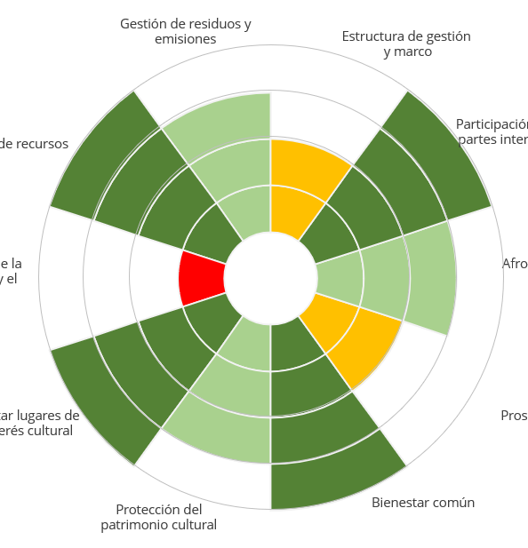

¿QUÉ BENEFICIOS OBTENGO COMO DESTINO?
Acceso a Data:
Destinos turísticos inteligentes
Primeros usuarios del Destination Cockpit
Monitoreo y gestion digital
Destination Stewardship Report
Estadísticas e informes
Biblioteca digital

Slide 19


¿QUÉ BENEFICIOS OBTENGO COMO DESTINO?
Comunicación:
Kit de comunicación para destinos
Comunicación efectiva y asertiva
Manejo de medios y redes sociales
Boletines y comunicados

Slide 20
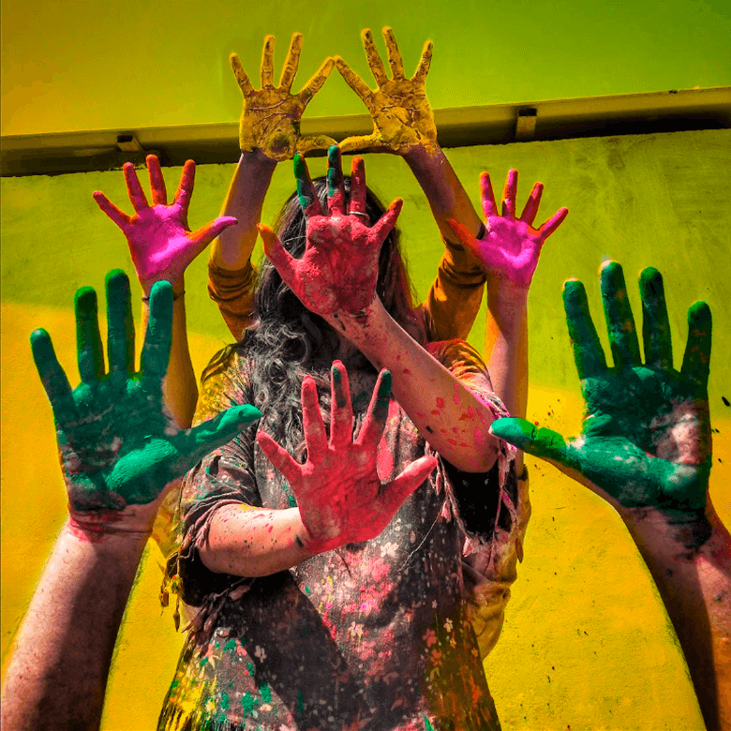
DERECHO DE MEMBRESÍA
El valor del derecho de membresía anual es de US$ 500, que te permite como destino, ser un miembro activo de la Red Destinos del Futuro y acceder a los beneficios y actividades programadas durante todo el año.
El compromiso del destino con la red deberá ser por lo menos de 3 años.

Slide 21

EXCEPCIÓN POR ÚNICA VEZ
Todos los destinos que ingresen a la Red durante el primer año, estarán exentos del pago del primer año de su membresía como Destino del Futuro.
Los destinos con certificaciones reconocidas por el GSTC estarán exentos por 2 años.
Los destinos con Certificación de Destino Turístico Sostenible TourCert estarán exentos por 3 años.
La Red Destinos del Futuro arranca con paso firme con un grupo de destinos de Latinoamérica comprometidos con el Turismo, con la Sostenibilidad y con el Futuro.
- VÁLIDO DURANTE EL 2024 -

Slide 22
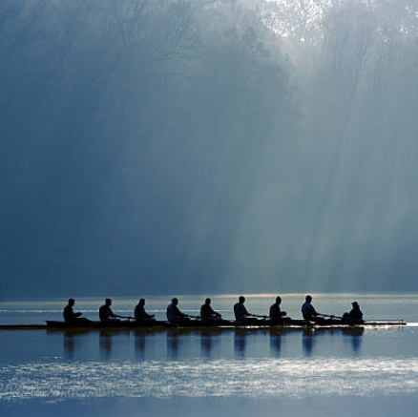
¿QUIERES SER UNO DE NUESTROS ALIADOS?
ALIADOS INSTITUCIONALES:
Organizaciones públicas, privadas y no gubernamentales, que por su ámbito de acción, pueden aportar recursos técnicos y financieros a la Red.
ALIADOS PROFESIONALES:
Personas con conocimientos y habilidades relevantes, que pueden aportar valor al desarrollo y fortalecimiento de la Red.

Slide 23
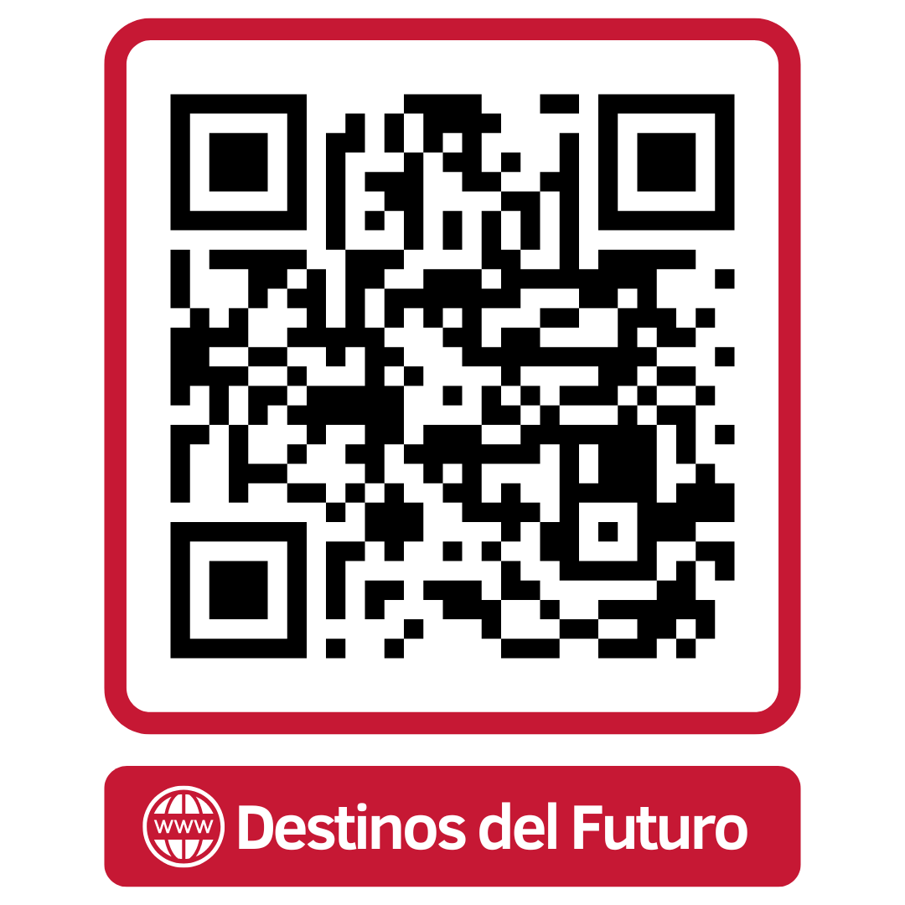




¡TE INVITAMOS A SER PARTE DE NUESTRA RED!
destinosdelfuturo.com
Síguenos en:
info@destinosdelfuturo.com

